Slide 1
КоBun
Проект выполнили: Димитриева Мария и Кадилова Елена
Руководитель: Прокопьева Мария Владимировна

Slide 2
Цель проекта
Целью проекта "КоBun" является разработка игры на клетчатом поле, предоставляющей пользователю интересные и захватывающие игровые сценарии. Главной задачей игрока будет выбраться из лабиринта, избегая встреч с враждебными персонажами.
Задачи:
Придумать концепцию игры
Создать персонажей
Реализовать функционал

Slide 3
Описание игры

Slide 4
Поле игры
Все действия происходят на 1 поле. На нём случайным образом генерируется лабиринт, что помогает поддержать интерес игрока, которому каждый раз необходимо будет придумывать новую стратегию.

Slide 5
Персонажи
Игра включает в себя 5 персонажей:
1. Колобок – объект, которым управляет пользователь при помощи нажатий на клавиши w, d, s, a
2. Кабаны – объекты, которые генерируются в случайном месте и двигаются по произвольной траектории. Их количество зависит от уровня сложности.
3. Лисы - объекты, которые генерируются в случайном месте и двигаются по произвольной траектории. Их количество тоже зависит от уровня сложности.

Slide 6
Персонажи
4. Волки - объекты, которые генерируются в случайном месте и двигаются по произвольной траектории. Их количество зависит от уровня сложности.
5. Зайцы - объекты, которые генерируются в случайном месте и двигаются по произвольной траектории. Их количество зависит от уровня сложности.
Скорости персонажей 2-5 различны.
Программа получает данные о персонажах (изображение и скорость) из базы данных.

Slide 7
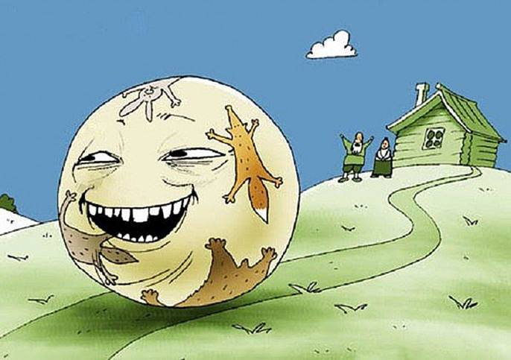
Правила игры
Игрок должен пройти через весь лабиринт, не попавшись ни одному из зверей. Игра считается пройденной успешно, когда колобок достигает выхода из лабиринта (обозначается как чёрная дверь)

Slide 8
Спасибо за внимание

